Slide 1

ОПЫТ СОВМЕСТНОЙ РАБОТЫ КУРАТОРА ПРОЕКТА 500+ И ШКОЛЫ-УЧАСТНИЦЫ ПРОЕКТА ПО РЕАЛИЗАЦИИ АНТИРИСКОВЫХ ПРОГРАММ
Куратор Бондарева Ольга Павловна, директор МБОУ «Школа № 111» г. Ростов-на-Дону
директор школы - участницы проекта 500+ МБОУ «Школа № 101» г. Ростов-на-Дону Полонская Татьяна Николаевна

Slide 3
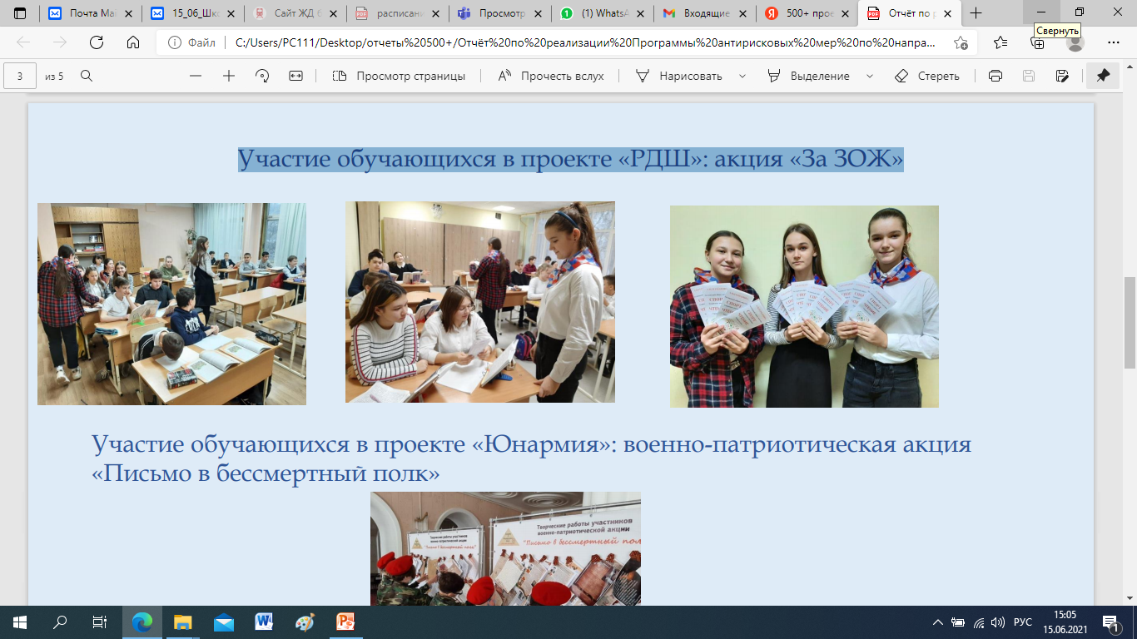
КРАТКАЯ ХАРАКТЕРИСТИКА ШКОЛЫ-УЧАСТНИЦЫ ПРОЕКТА 500+
Информация о школе и контингенте обучающихся:
Школа расположена в г. Ростов-на-Дону;
Всего в школе – 1585 обучающихся;
Количество обучающихся у которых русский язык не является родным - 184 человек (11,6%);
Полиэтнический состав учащихся:
Армяне- 71
Азербайджанцы- 21
Украинцы- 15
Лезгины- 7
Дагестанцы- 5
Таджики- 17
Узбеки- 4
Цыгане-6
Афганцы – 7
Корейцы- 3
Ингуши- 3
Даргинцы – 3
Татары- 4
Поляки-1
Калмыки-5
Туркмены- 1
Лакцы-1
Чеченцы-2
Осетины-1
Кумыки-1
Абхазцы -1
Табасаранцы -1
Казахи-3
Киргизы-1

Slide 4
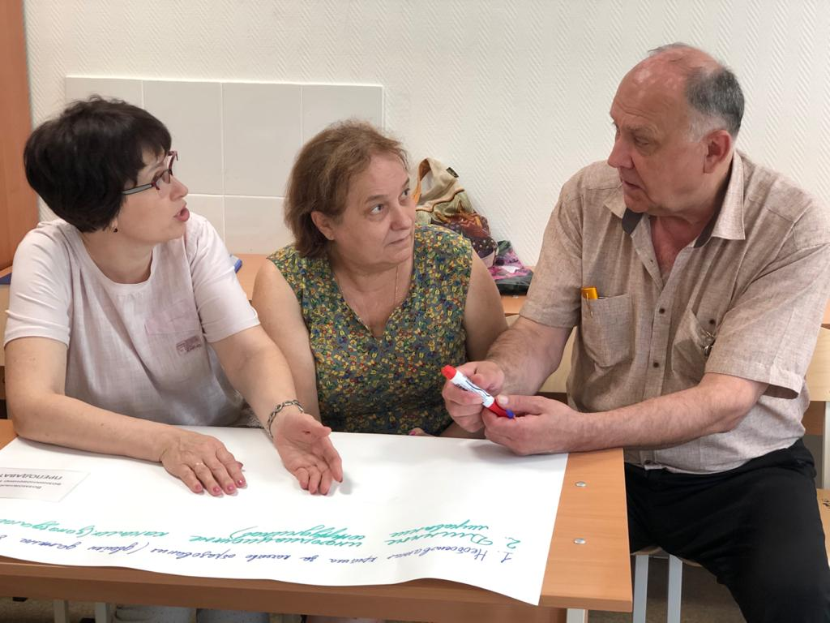
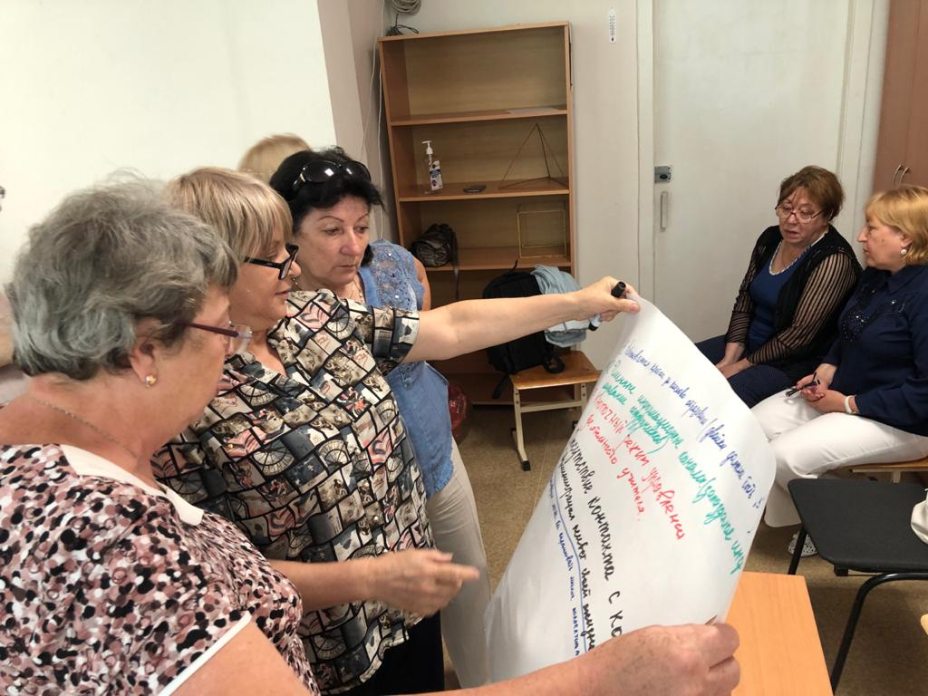
Педагогический коллектив школы
Всего учителей - 69 чел.;
высшая кв. категория - 41 чел., 60 %;
1 кв. категория - 6 чел., 12 %;
без категории (вновь пришедшие молодые педагоги) – 22 чел, 28 %
высшее образование - 63чел., 91 %;
Возрастной состав:
23 человек в возрасте до 30 лет;
33 человек-старше 55 лет.

Slide 5
1. РИСК «ДЕФИЦИТ ПЕДАГОГИЧЕСКИХ КАДРОВ»
Методы поиска причин проблем: проанализирована учебная нагрузка (средняя нагрузка на одного учителя
в 2020/21 учебном году составила около 37,7 часов.
в 2021/22 учебном году составила около 30 часов).
Администрацией школы приняты управленческие решения:
Были размещены объявления о наличии вакансий на сайтах HeadHunter и Ростаист в разделе School-Hunter с целью поиска соискателей.
Для работы в пришкольном лагере были привлечены бойцы студенческого педагогического отряда с целью их дальнейшего трудоустройства на вакантные места.
В результате данной работы в школу пришли 9 новых учителей.

Slide 6
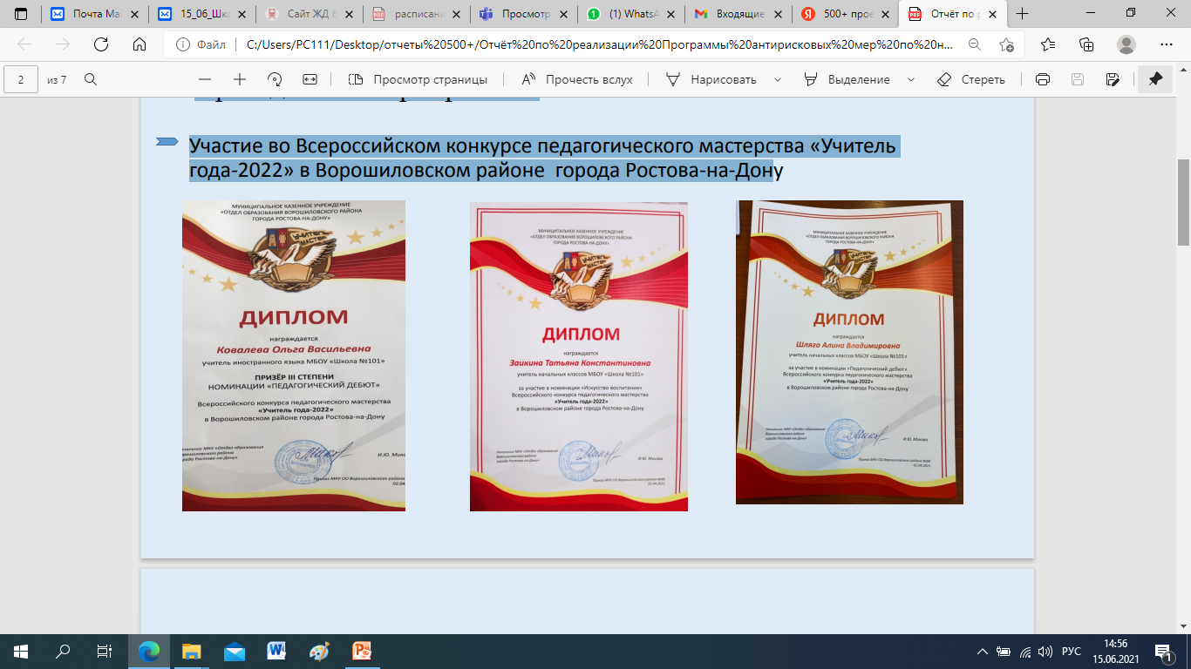
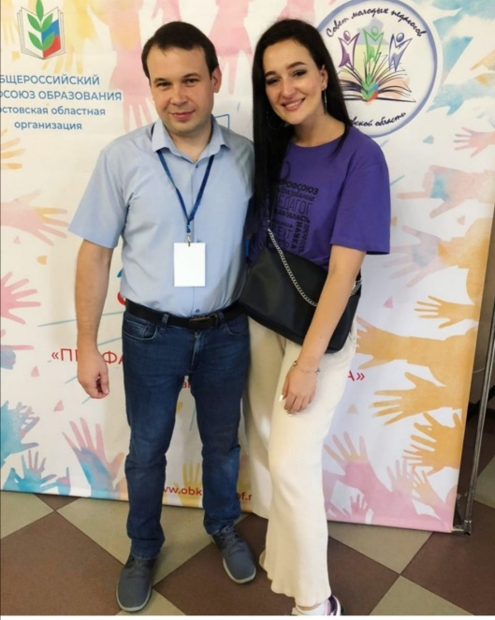
ДЕФИЦИТ ПЕДАГОГИЧЕСКИХ КАДРОВ
Для сохранения контингента молодых педагогов администрация школы впервые за последние годы активно привлекала их к участию в профессиональных конкурсах, фестивалях (во Всероссийском конкурсе педагогического мастерства «Учитель года-2022», в молодежном педагогическом форуме «От наставничества к профессионализму молодых», в форуме молодых педагогов Ростовской области «ПрофАктив: новая высота»).

Slide 7
РИСК 2. «НЕДОСТАТОЧНАЯ ПРЕДМЕТНАЯ И МЕТОДИЧЕСКАЯ КОМПЕТЕНТНОСТЬ ПЕДАГОГИЧЕСКИХ РАБОТНИКОВ».
Методы поиска причин проблем: посещение уроков учителей администрацией школы и их анализ; взаимопосещение уроков.
Отобраны технологии решения проблемы: заслушаны и утверждены программы профессионального роста учителей; запланировано повышение квалификации учительских кадров исходя из выделенных дефицитов; проведены психологические тренинги среди учителей школы (по командообразованию и профилактике профессионального выгорания).

Slide 8
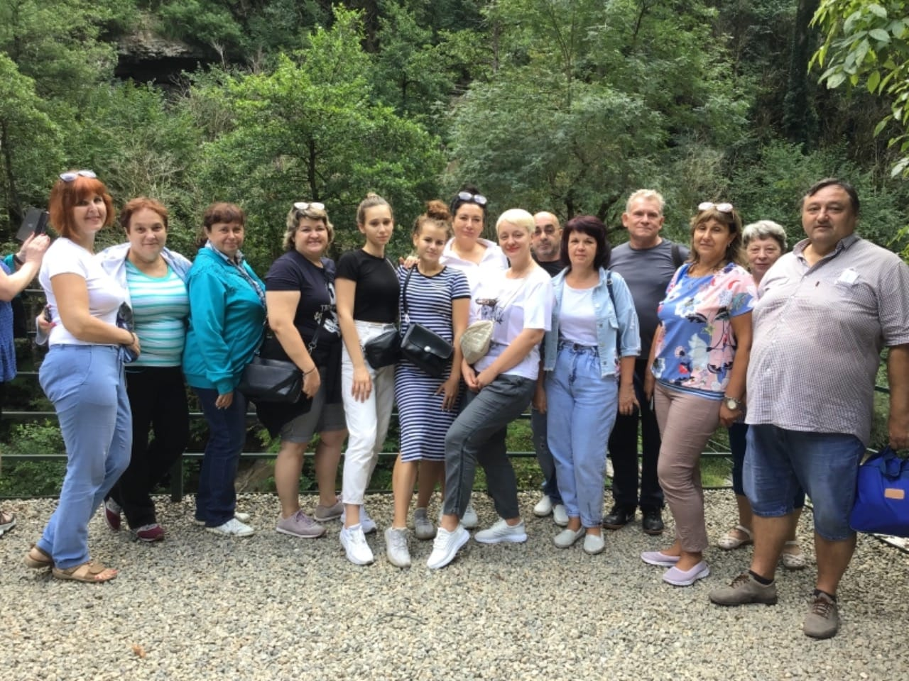
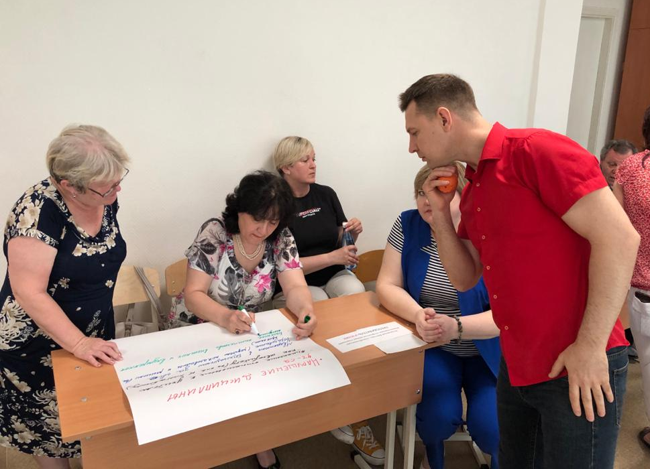
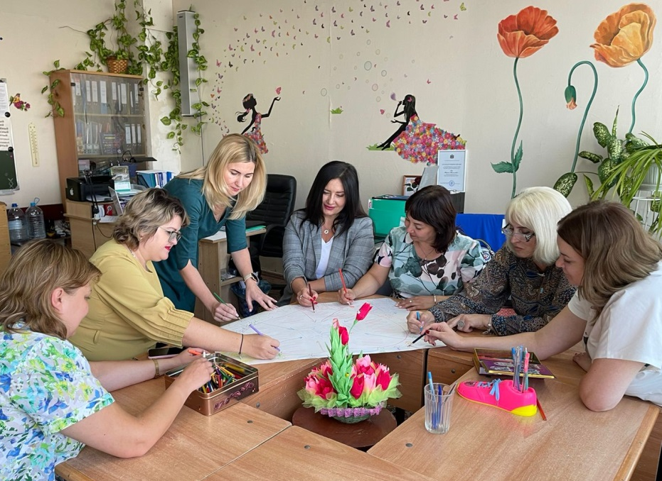
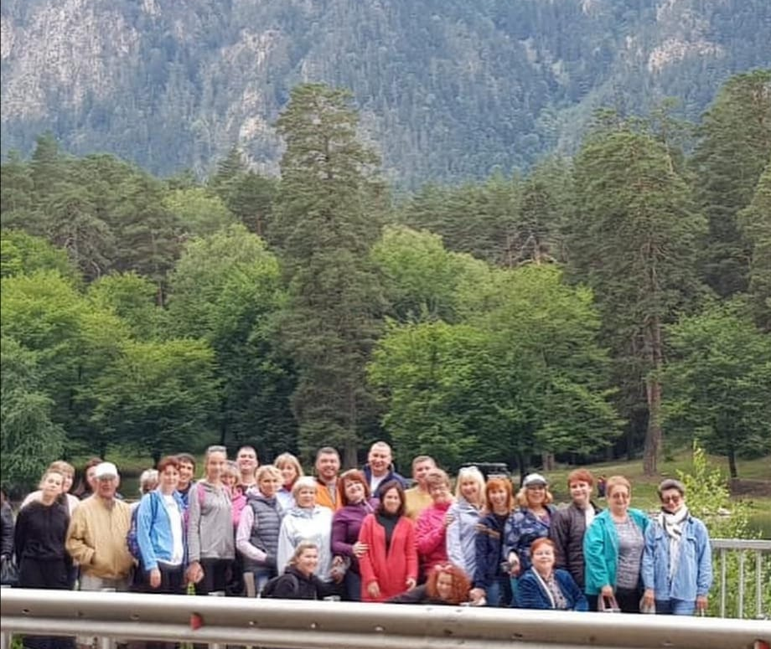
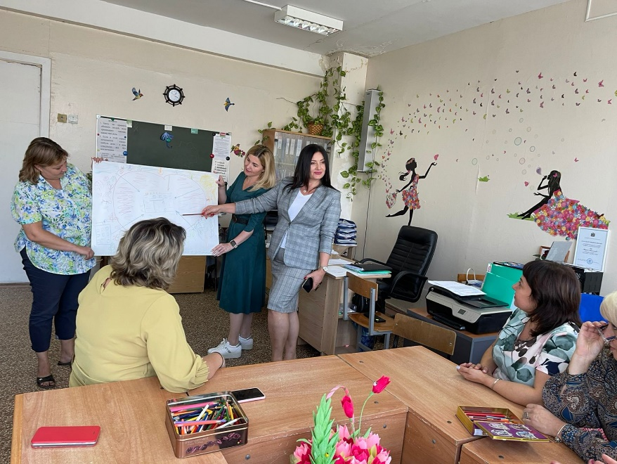

Slide 9
Приняты управленческие решения по снижению риска
2021-2022 уч.год :«Недостаточная предметная и методическая
компетентность педагогических работников»
Для сохранения контингента молодых педагогов и формирования их профессиональной компетентности в 2021-2022 учебном году в школе стартовал проект «Школа молодого педагога»
руководитель: директор МБОУ «Школа №101» , Полонская Т.Н.
куратор: заслуженный учитель РФ, руководитель ассоциации творческих педагогов Дона, Нестеренко Г.М.)
Для развития профессиональной компетентности в 2021-2022 учебном году стартовал проект «Формула успеха»
руководитель: директор МБОУ «Школа №101» , Полонская Т.Н.
куратор: заместитель директора по УВР , победитель ПНПО-11, Чеберяк И.Н.

Slide 10
ОЖИДАЕМЫЕ РЕЗУЛЬТАТЫ
проект «Школа молодого педагога»
Развитие личностно ориентированных отношений между коллегами-учителями, способствующих эффективному оказанию помощи и поддержки в педагогической практике школы; Повышения уровня профессиональных компетенций начинающего педагога, повышение качества преподавания. Сформированность профессиональных приоритетов и потребности в профессиональном развитии у молодых педагогов.

Slide 11
ОЖИДАЕМЫЕ РЕЗУЛЬТАТЫ
проект «Формула успеха»
В системе научно-методического сопровождения профессиональных изменений педагогов: разработана пакет диагностических материалов в соответствии с требованиями профессионального стандарта ; В ресурсном обеспечении: сформирована положительная мотивация педагогов на профессиональное развитие, участие в муниципальных, региональных, всероссийских конкурсах профессионального мастерства, диссеминация педагогического опыта (100% педагогов); кадровый состав стабилен, с положительной динамикой развития; В образовательных результатах учащихся: получена положительная динамика количества учащихся, активно занимающихся проектной и исследовательской деятельностью; получена положительная динамика высоких результатов ГИА и ЕГЭ. Социальные эффекты: создание положительного имиджа учреждения; усиление инновационного потенциала школы как ресурса муниципальной образовательной системы (открытие на базе школы стажировочной площадки).

